Slide 1


DIREZIONE SISTEMI INFORMATIVI
Amministrazione Centrale
Lecce, 7 dicembre 2023

Slide 2
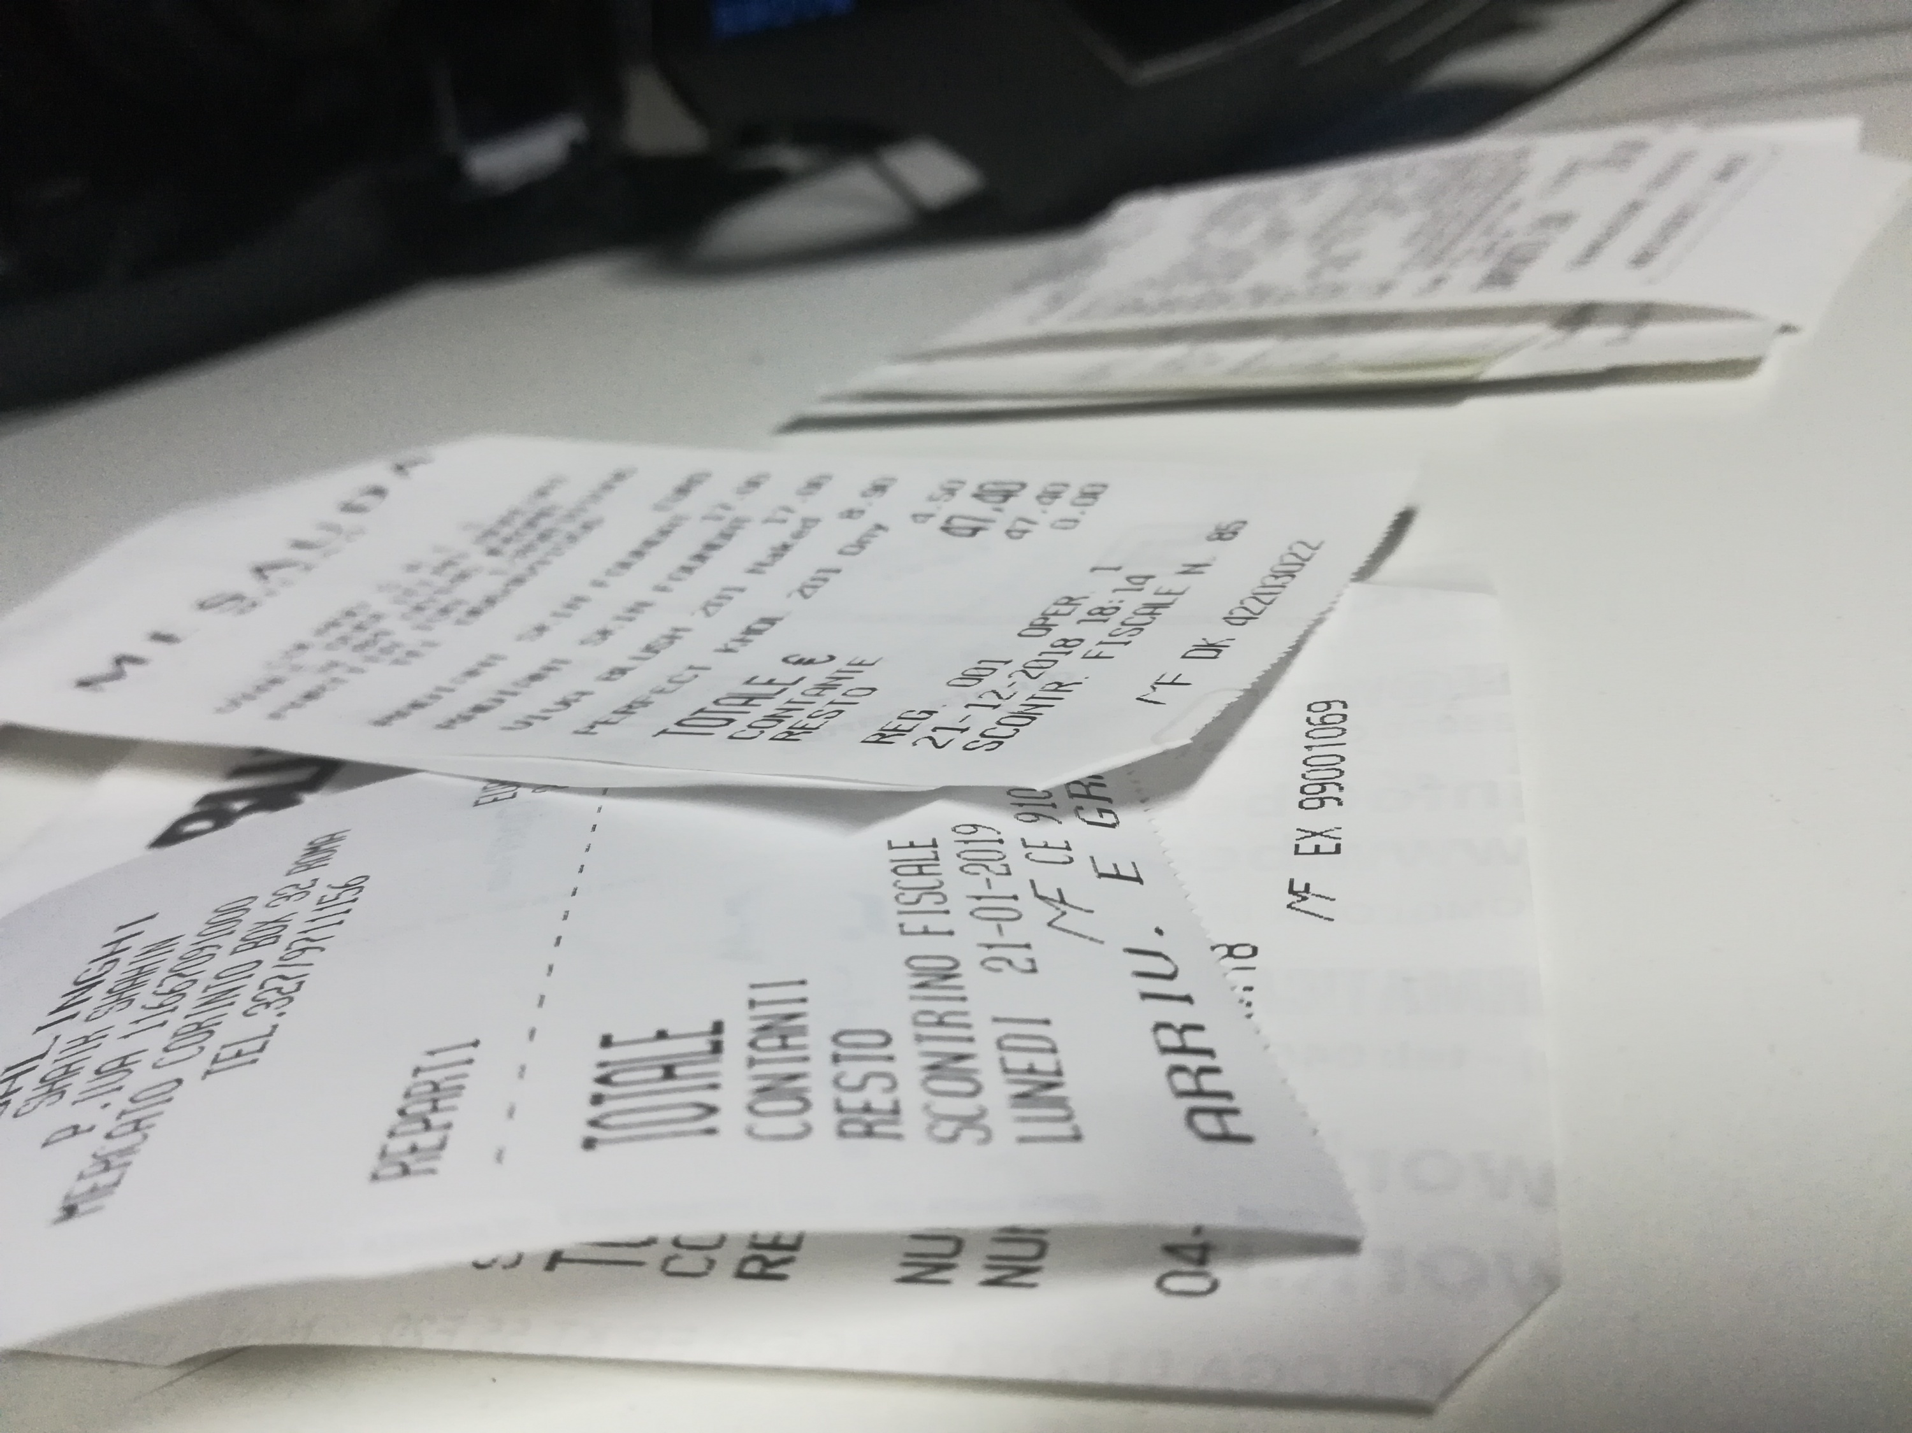


Arrivo di una nuova richiesta
Dematerializzazione dei giustificativi di spesa
Notes:
ES. DAFC
A una Direzione di AC + membro di GE fanno riferimento più applicativi. I propdom sono nominati da AC/GE e sono i nostri interlocutori in rappresentanza del management
Gli Esperti di dominio li scegliamo noi, fra utenti esperti del sw (quelli che aprono tkt sensati). 10 persone è il numero giusto, fra sezioni piccole, grosse, nord, sud…

Slide 3
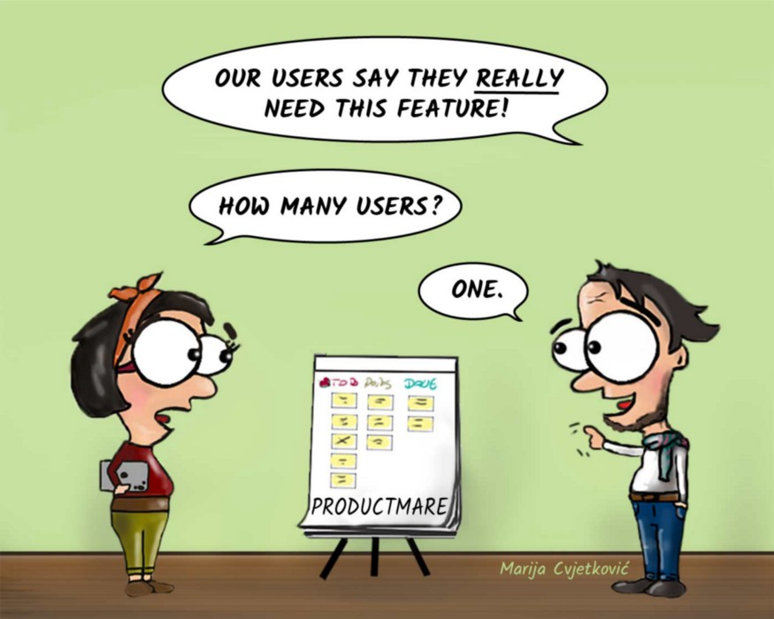


Servizio supporto all’utenza
“Un programma di computer fa quello che gli dici, non quello che vuoi”
Proprietari
di dominio
Esperti
di dominio
COSA
COME
Notes:
Il software è dell’utenza, non è della DSI. Della DSI è sicuramente la tecnologia, ma le esigenze da soddisfare e il funzionamento deve essere guidato dall’utenza.
Il proprietario di dominio ci dice cosa deve fare il software, il risultato, non il come
Il come ce lo devono dire gli utenti, esperti di dominio

Slide 4




Servizio supporto all’utenza
COME
Produce
Requisiti
Esperti di Dominio
Supervisiona
DSI
Notes:
Saltare questa slide

Slide 5
Ufficio Transizione Digitale
Documento informatico
(AGID)
Dematerializzazione
Conservazione digitale
Accessibiltà
Notes:
Saltare questa slide

Slide 6
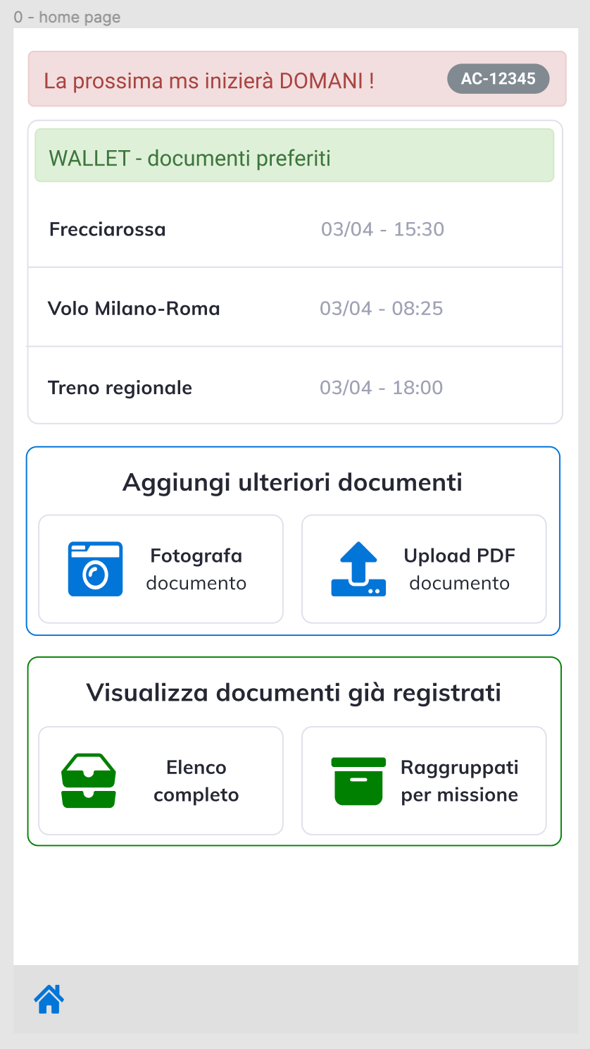
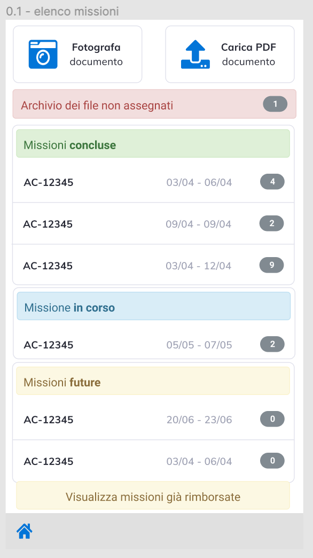
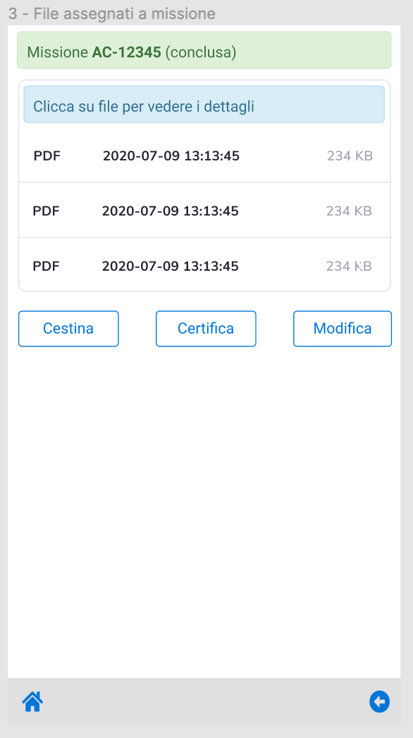
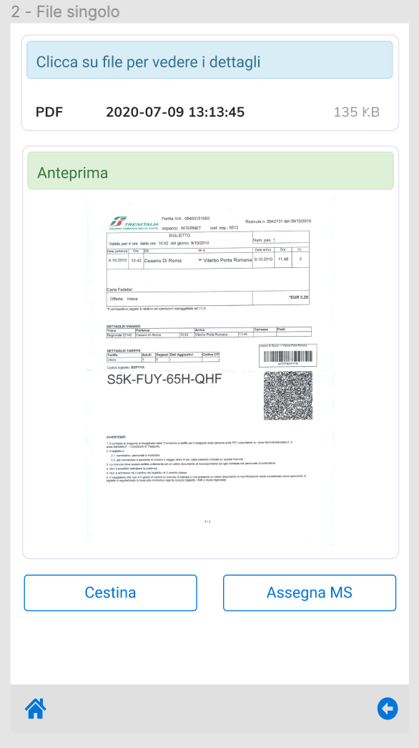
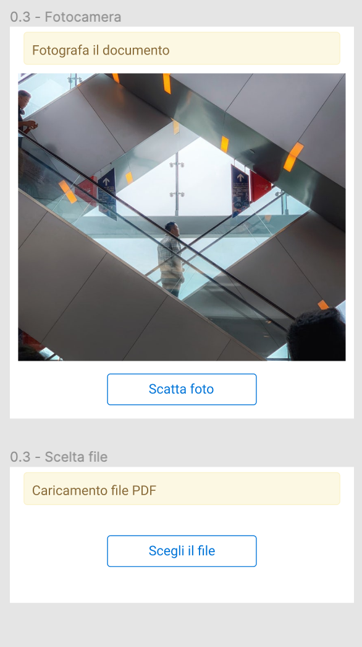
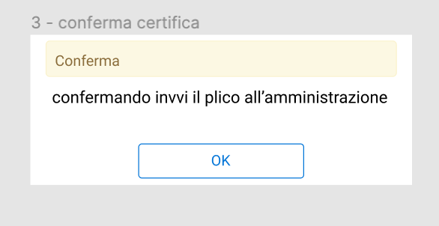
Il prototipo
Vengono disegnati i prototipi delle interfacce
( sketch delle videate su smartphone, applicazione dedicata ai trasfertisti )
Notes:
Saltare questa slide

Slide 7
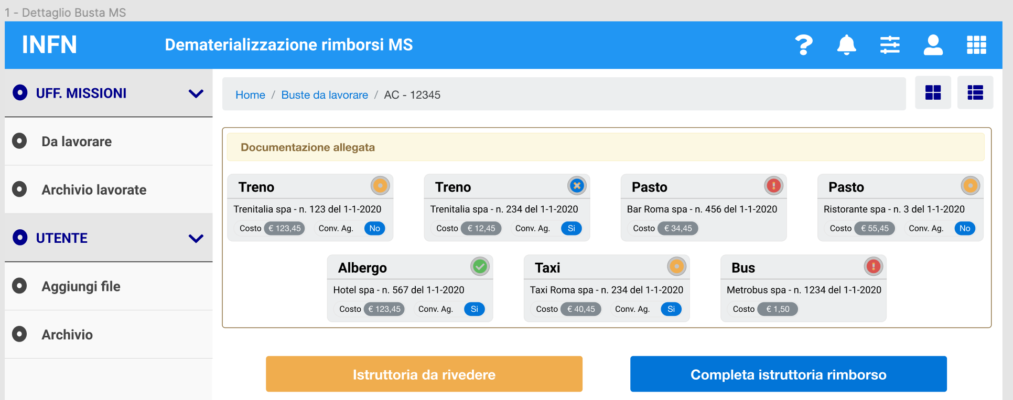
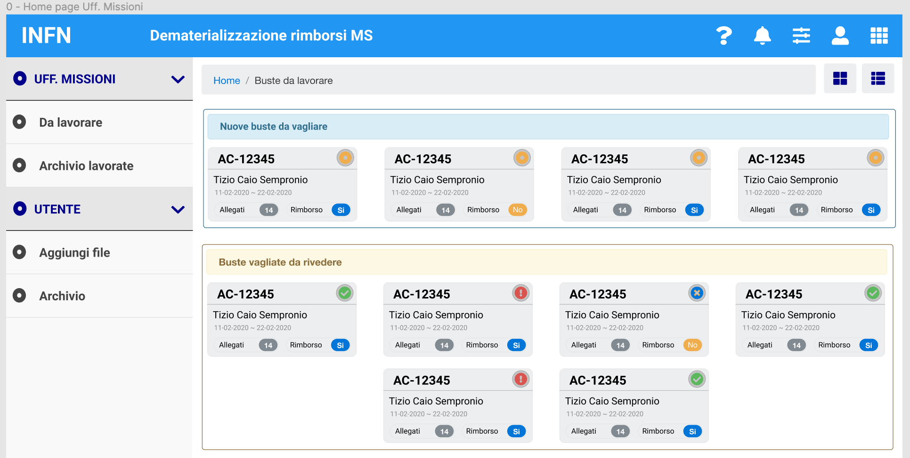

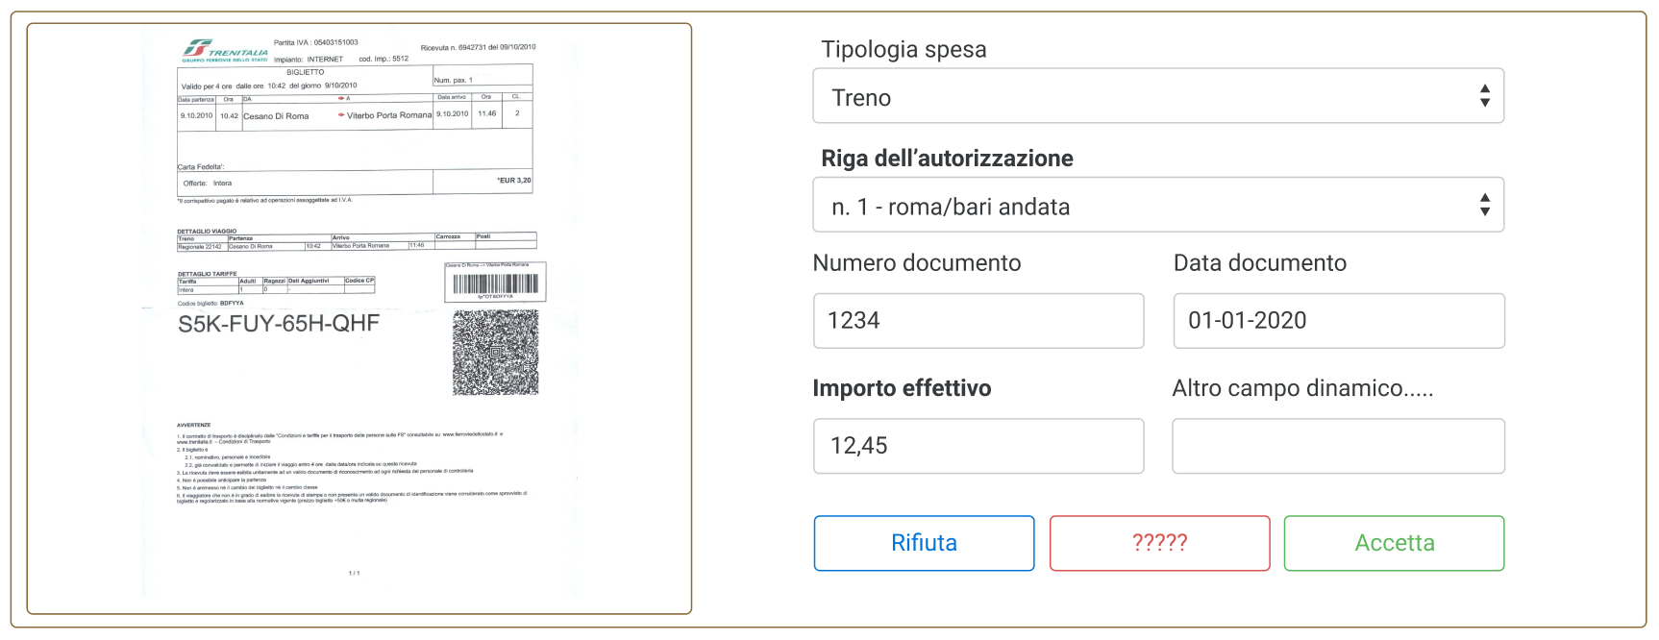
Il prototipo
Vengono disegnati i prototipi delle interfacce
( sketch delle videate su smartphone, applicazione dedicata ai trasfertisti )
Notes:
Saltare questa slide

Slide 8
Architettura di sistema
Vengono elencati i moduli e le loro relazioni.
Saranno coinvolti i maintainer dei progetti ed i responsabili delle aree
Analisi
App smartphone
Backend Demat.MS
Raw DB
Dipendenze
Documentale
App Desktop
Storage API
Alfresco
Condivisione
Contabilità
Oracle
Notes:
Saltare questa slide

Slide 9

Assegniamo i task
Elenco delle attività, previsione di effort, risorse
FE - Applicazione di backoffice [15,5 gg => 3 settimane]
  Pagina di elenco dei fascicoli da lavorare [4 gg]
  Pagina di dettaglio del fascicolo (elenco documenti) [2,5 gg]
  Preview e download del documento [3 gg]
  Form di inserimento dei metadati [4 gg]
  Tasti di chiusura e rigetto del fascicolo [2 gg]
FE - Applicazione per smartphone [24 gg => 5 settimane]
  Home page personale [6 gg]
  Pagina di dettaglio per missione (elenco documenti) [3 gg]
  Caricamento di documentazione in formato PDF [4 gg]
  Fotografia al documento e caricamento in formato JPEG [6 gg]
  Preview del documento [1 gg]
  Tasto di cancellazione e ripristino del documento [2 gg]
  Tasto di chiusura del fascicolo [2 gg]
BE – Backend dedicato all’applicazione [15 giorni => 3 settimane]
  Caricamento di un documento, pdf e immagine [2 gg]
  Cancellazione e rispristino documento [1 gg]
  Chiusura e riapertura busta [4 gg]
  Approvazione e rifiuto busta [3 gg]
  Creazione metadati del documento [3 gg]
  Modifica e cancellazione dei metadati [2 gg]
BE – Integrazione con il tool di Storage [7 gg => 1.5 settimane]
  Integrazione lato BE [3 gg]
  Integrazione lato FE [4 gg]
BE – Integrazione con il sistema contabile e portale MS [5 gg => 1 settimana]
  API per l’estrazione delle MS svolte e non rimborsate [5 gg]
Commissionato a ditta esterna
Sviluppato da Svil_1
Sviluppato da Svil_2
Sviluppato da Svil_3

Slide 10

Sviluppo Applicativo - Timeline
GIU
LUG
AGO
SET
OTT
NOV
Sviluppo Applicazione
-
Piano di previsione
Ferie
Ferie
Analisi requisiti
Estrazione MS
Dipendenza
Back-End 1° parte: Feature 1, Feature 2
Review
Back-End 2° parte: Feature 3, Feature 4
Sviluppo front-end smartphone (ditta esterna)
Review
Sviluppo front-end uffici MS
Testing
Testing
Pilota
Go Live
Ribaltamento costi stipendi
Refactor benefici assistenziali
Attività ricorrenti e schedulate
Reclutamento bandi regione Toscana
Reclutamento per Ucraina
Integrazione Stipendiale

Slide 11


Sviluppo Applicativo – Possibili imprevisti
LUG
AGO
SET
OTT
NOV
DIC
Sviluppo Applicazione
-
Piano di previsione
Ferie
Ferie
Estrazione MS
Dipendenza
Back-End 1° parte: Feature 1, Feature 2
!!!
Review
Back-End 2° parte: Feature 3, Feature 4
Sviluppo front-end smartphone (ditta esterna)
Review
Sviluppo front-end uffici MS
Testing
Testing
Pilota
Go Live
Refactor benefici assistenziali
Attività ricorrenti e schedulate
Reclutamento bandi regione Toscana
Reclutamento per Ucraina
Integrazione Stipendiale

Slide 12

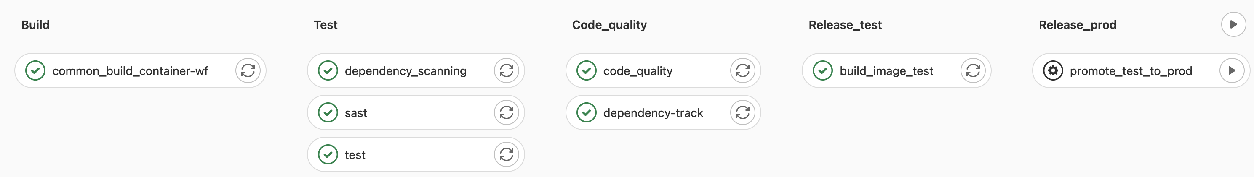
Dallo sviluppo all’infrastruttura di test
Viene chiesto al servizio infrastruttura di dispiegare le macchine per i nuovi servizi.
Si procedere poi alla verifica di una checklist e alla verifica della prima installazione in test
Richiesta di review
Verifiche propedeutiche
Pipelines
Primo rilascio
Notes:
Saltare questa slide

Slide 13
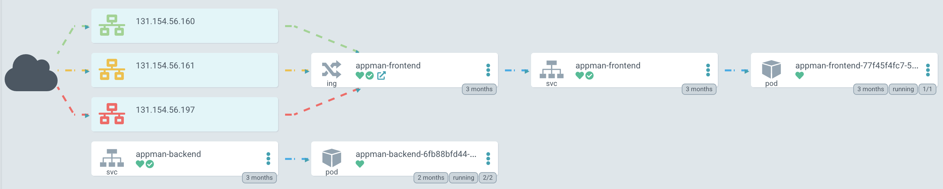
Dallo sviluppo all’infrastruttura di test
Viene chiesto al servizio infrastruttura di dispiegare le macchine per i nuovi servizi.
Si procedere poi alla verifica di una checklist e alla verifica della prima installazione in test
Richiesta di review
Verifiche propedeutiche
Pipelines
Primo rilascio
Notes:
Saltare questa slide

Slide 14






Servizio supporto all’utenza
Documentazione rivolta all’utenza e formazione
COSA
COME
Proprietari di Dominio
Produce
Accetta
Requisiti
Esperti di Dominio
Presentazione
in CD
Testa/valida
Software
Supervisiona
DSI
Produce
Notes:
Saltare questa slide

Slide 15
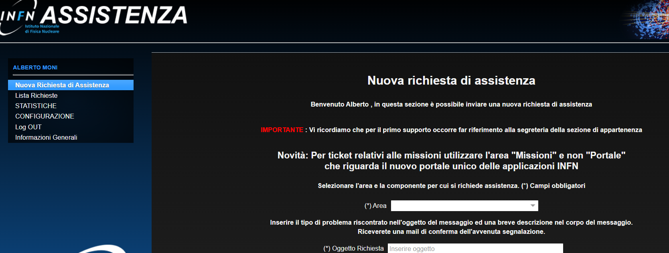
Servizio supporto all’utenza
Documentazione rivolta all’utenza e formazione
Supporto
COSA
Richiede
Fornisce
COME
Proprietari di Dominio
Produce
Accetta
Requisiti
Esperti di Dominio
Utenza
Valida
Software
Fornisce
Supervisiona
DSI
Produce
Notes:
Saltare questa slide

Slide 16
Ufficio Datawarehouse e Business Intelligence
Richiesta 1
Richiesta 2
Richiesta 3
Qual è la Disponibilità residua delle Sigle di Commissione (1-5)
al 31/12?
Quant’è il costo medio di una trasferta Italia diviso per profili (TA, RT)?
Quale è l’andamento della differenza tra Base di Gara e Importo Iva Inclusa nelle gare PNRR?
Notes:
Saltare questa slide

Slide 17
Ufficio Datawarehouse e Business Intelligence
Due approcci differenti all’esplorazione dei dati
ANALITICO
STATISTICO
Dati di Dettaglio utili per controlli puntuali e come supporto alle Attività Ordinarie
Dati aggregati utili come supporto alle Decisioni
Notes:
Saltare questa slide

Slide 18
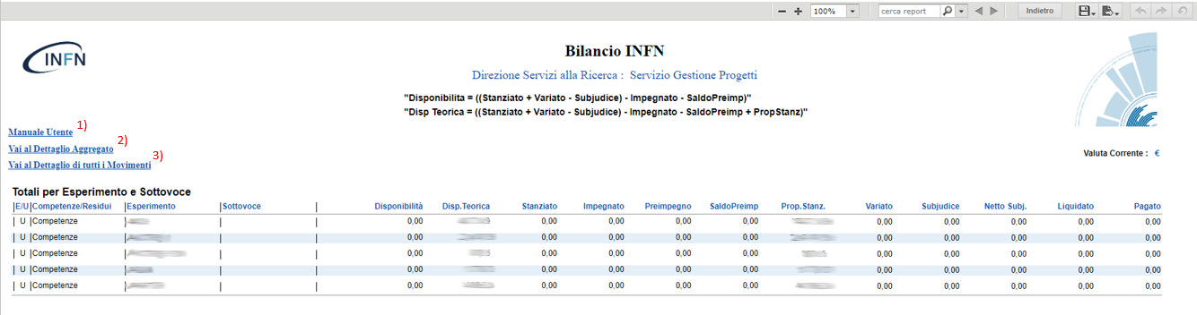
Ufficio Datawarehouse e Business Intelligence
Report Analitico
Notes:
Saltare questa slide

Slide 19
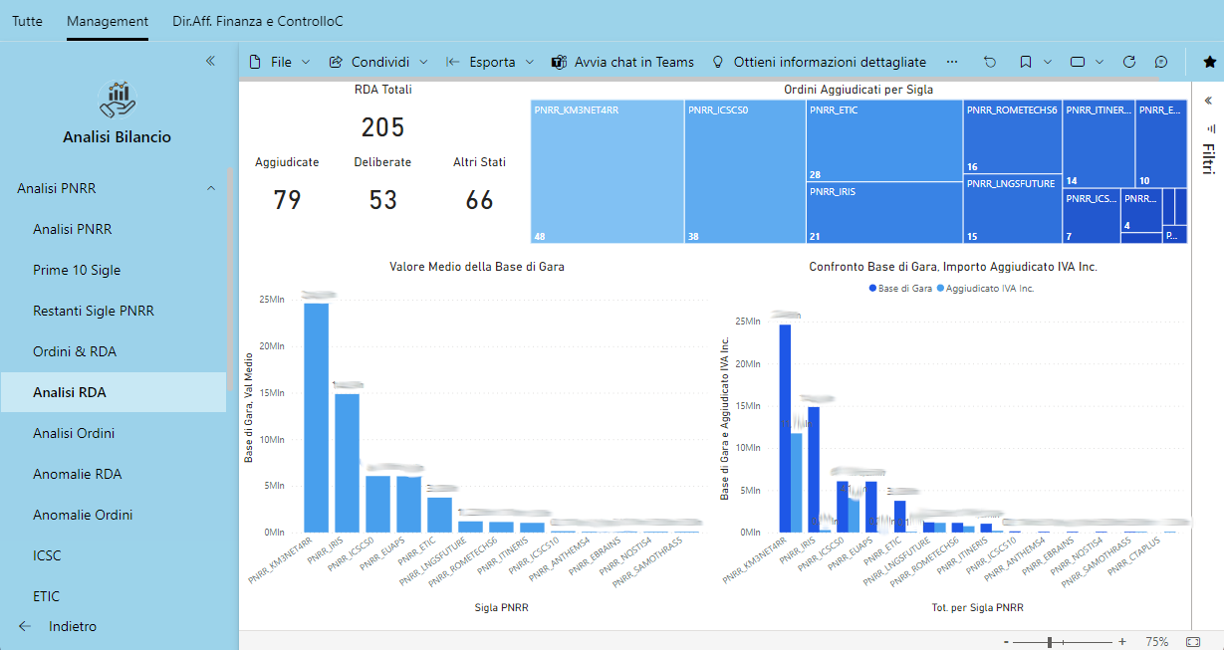
Ufficio Datawarehouse e Business Intelligence
Analisi Statistica
Notes:
Saltare questa slide

Slide 20


Applicativi software
Utenti
Assistenza
Business intelligence
Troubleshooting
Servizi a supporto dello sviluppo software
Accessibilità
Test
Conformità con GDPR e vari standard
Evoluzione tecnologica
Documentazione
Business Continuity
Backup
Disaster recovery
Automazione
Monitoraggio e analisi log
Integrazione servizi di terze parti
Sicurezza informatica
Aggiornamenti
Privacy
Protezione dati
Scrittura di software per l'infrastruttura
Norme Agenzia per l'Italia digitale

